Slide 1

| DS111.Q12
BÁO CÁO ĐỒ ÁN
ĐÁNH GIÁ CHẤT LƯỢNG CÁC ĐỀ THI THỬ CHUẨN HOÁ VÀ PHÂN TÍCH CHẨN ĐOÁN NĂNG LỰC CỦA HỌC SINH
Trình bày:
Thái Bình Dương 23520356

Slide 2
Nội dung
1. Giới thiệu
2. Mô tả bộ dữ liệu
3. Hướng phân tích
4. Phân tích sơ bộ
5. Phân tích theo lý thuyết khảo thí cổ điển (CTT)
6. Phân tích chẩn đoán bằng mô hình lý thuyết ứng đáp (IRT)
7. Phân tích tương quan
8. Kết luận
1
DS111.Q12 |

Slide 3
1
Giới thiệu
Xây dựng quy trình xử lý và phân tích dữ liệu bài làm thí sinh nhằm chẩn đoán:
+ Chất lượng câu hỏi trong đề thi
+ Năng lực thí sinh từng đợt thi
So sánh tương quan và độ tin cậy giữa các đề thi thử.
Đánh giá mối liên hệ giữa:
+ Năng lực làm bài thi thử
+ Kết quả học tập trên lớp.
Lý thuyết áp dụng:
1. Lý thuyết khảo thí cổ điển
2. Lý thuyết ứng đáp câu hỏi
Công cụ: Python, Google Forms
2
DS111.Q12 |

Slide 4
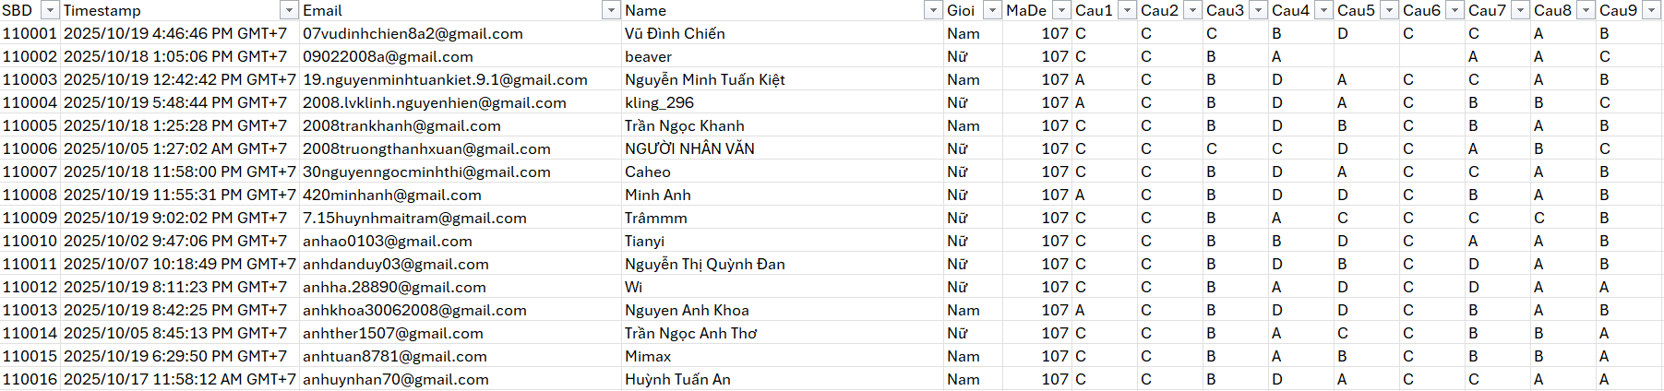

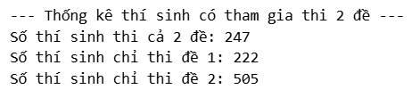
2
Mô tả bộ dữ liệu
Bộ 1: Dữ liệu làm bài của các học sinh trên hai bộ đề thi theo cấu trúc bài thi ĐGNL của ĐHQG-HCM
3
DS111.Q12 |

Slide 5
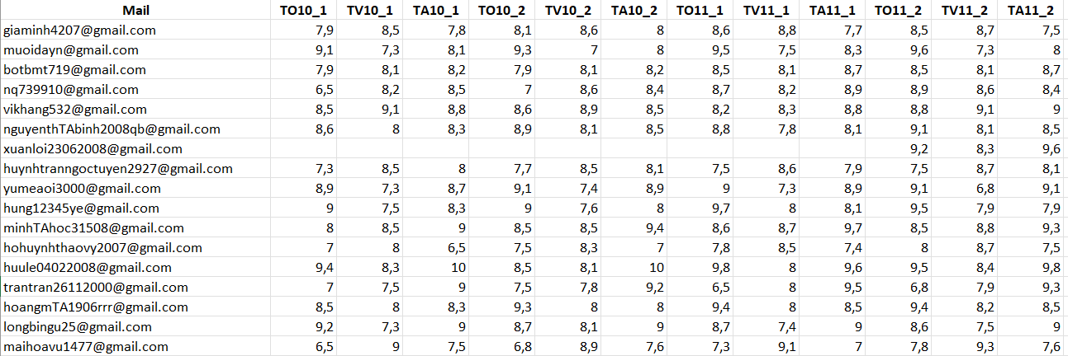
2
Mô tả bộ dữ liệu
Bộ 2: Kết quả học tập của một số học sinh có tham gia thi thử
4
DS111.Q12 |

Slide 6
3
Hướng phân tích
• Phân tích thăm dò: Thực hiện thống kê về thí sinh dự thi phổ điểm thô, học lực của học sinh.
• Phân tích theo lý thuyết CTT: độ khó, độ phân biệt, độ nhiễu,…
• Phân tích chẩn đoán bằng mô hình IRT: Uớc lượng độ khó, độ phân biệt của câu hỏi; năng lực điểm thực của mỗi thí sinh tại từng phần thi phân tích mức độ phù hợp của các tham số.
• Phân tích tương quan: Phân tích mối tương quan giữa hai đề thi, tương quan giữa thi thử với kết quả học tập.
5
DS111.Q12 |

Slide 7
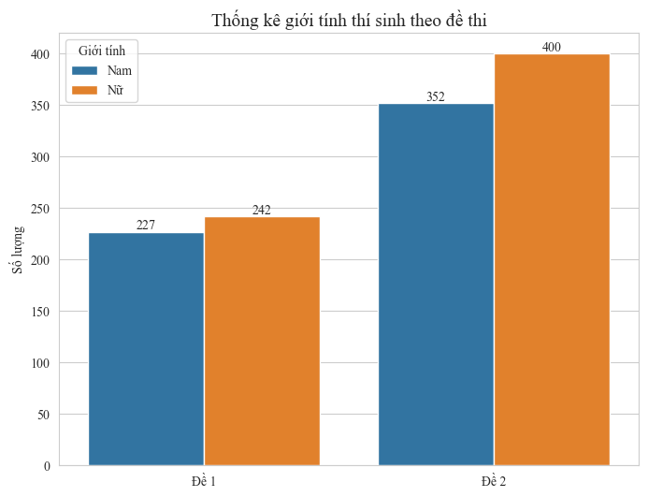
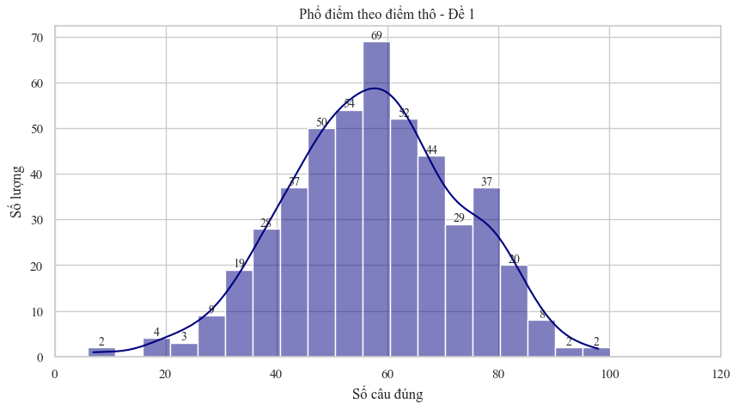
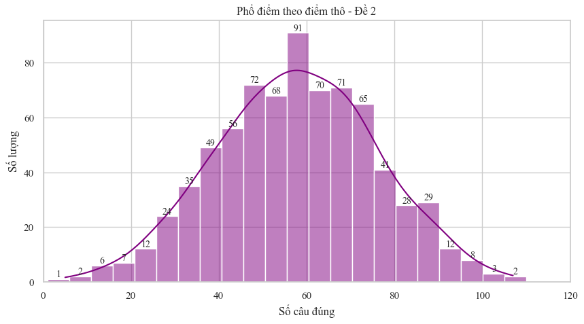
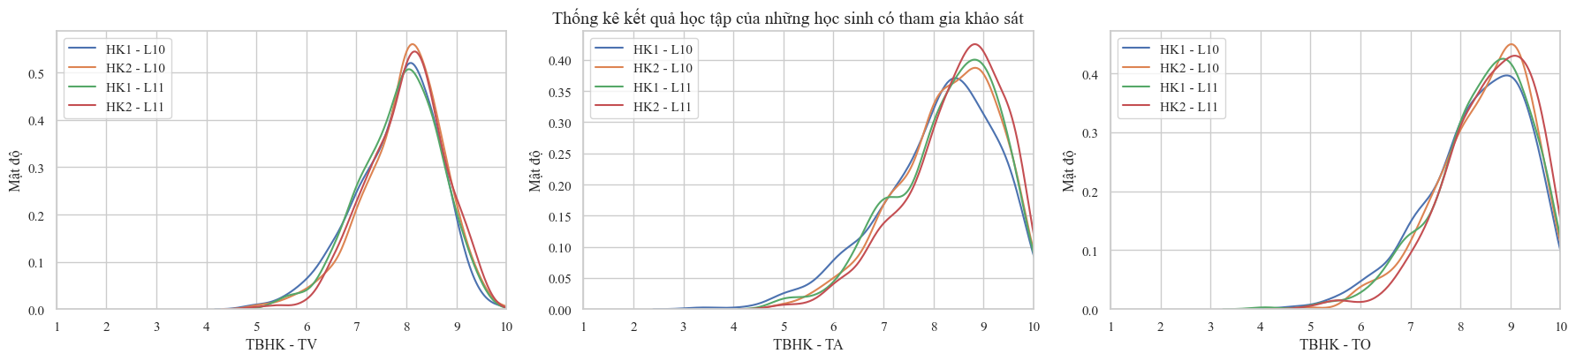
4
Phân tích sơ bộ
6
DS111.Q12 |

Slide 8
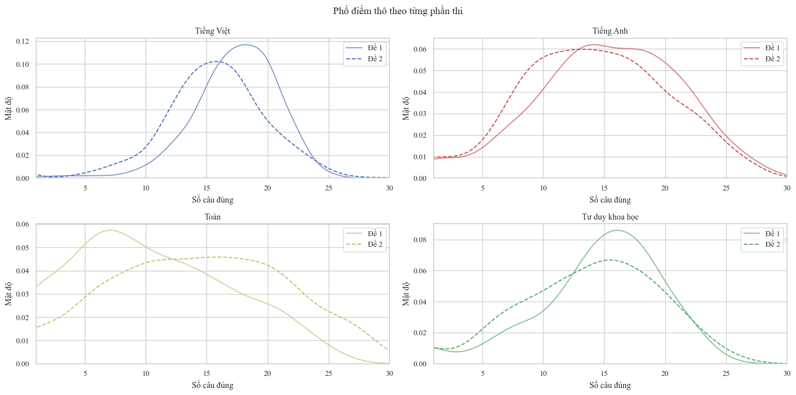
4
Phân tích sơ bộ
7
DS111.Q12 |

Slide 9
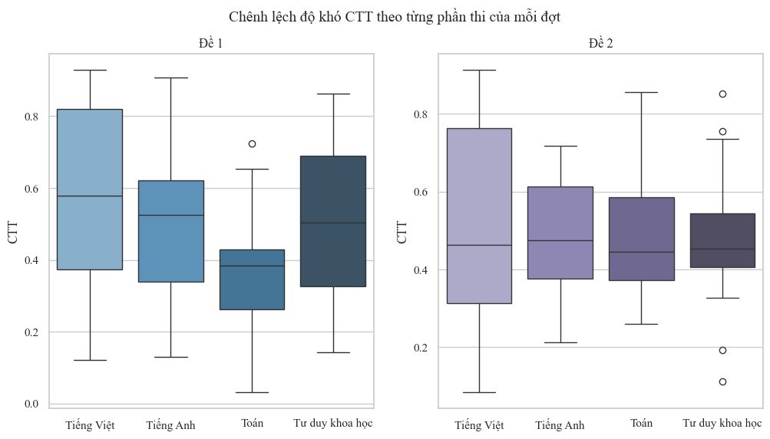
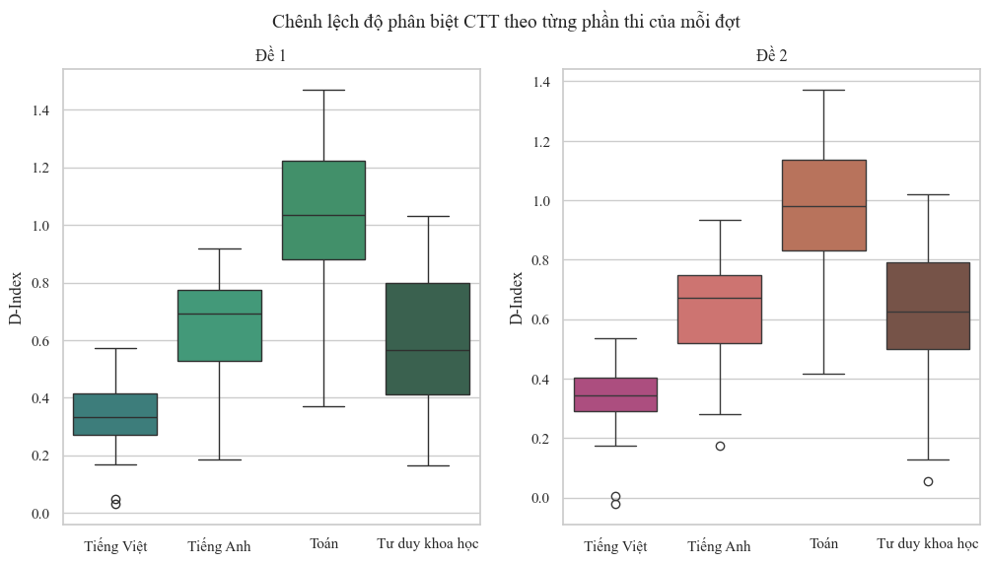
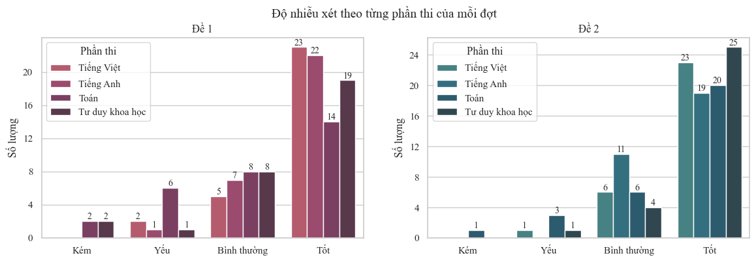
5
Phân tích theo CTT
Độ khó, độ phân biệt, độ nhiễu
8
DS111.Q12 |

Slide 10
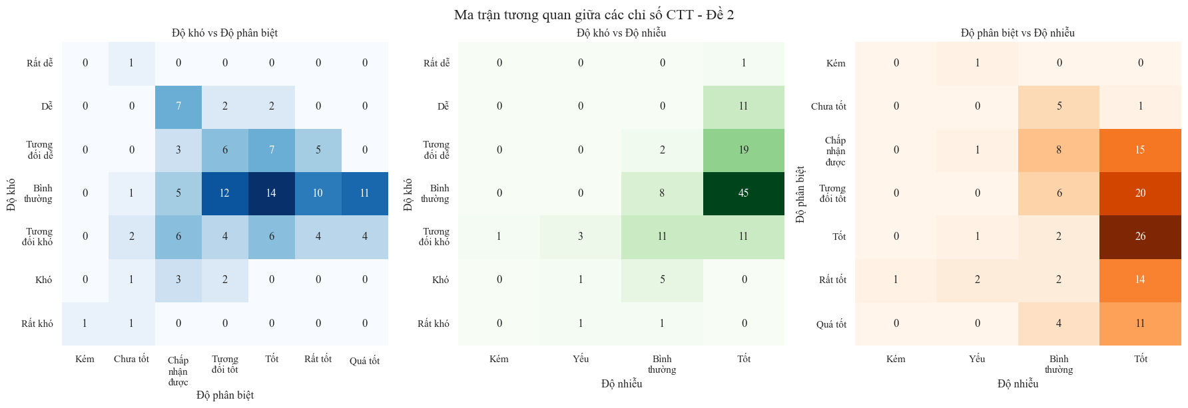
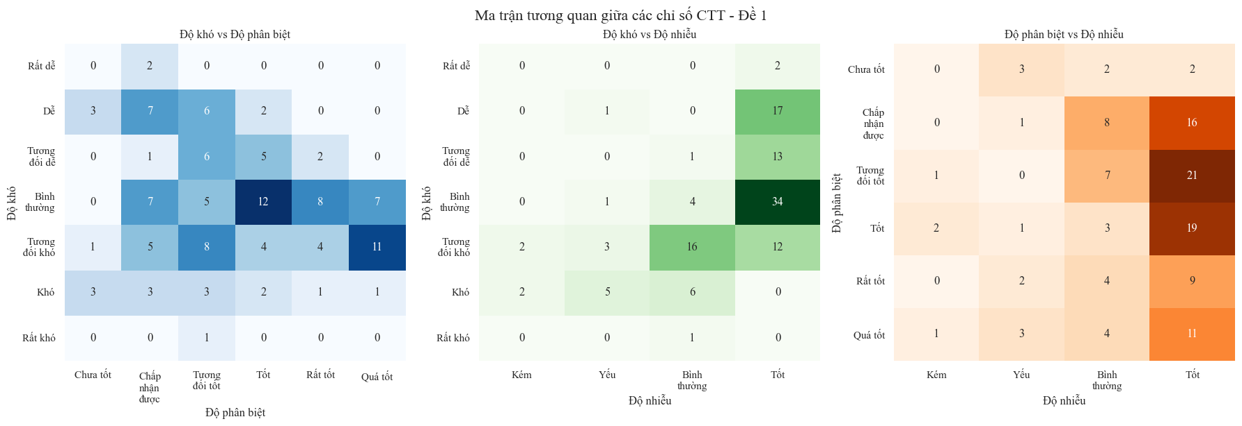
5
Phân tích theo CTT
Ma trận nhiệt giữa các cặp yếu tố
Đề 1
Đề 2
9
DS111.Q12 |

Slide 11
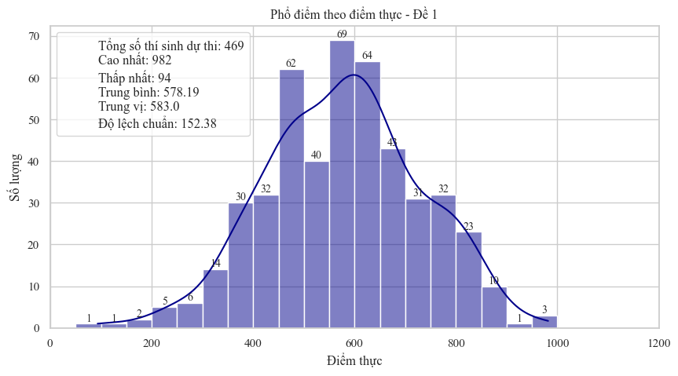
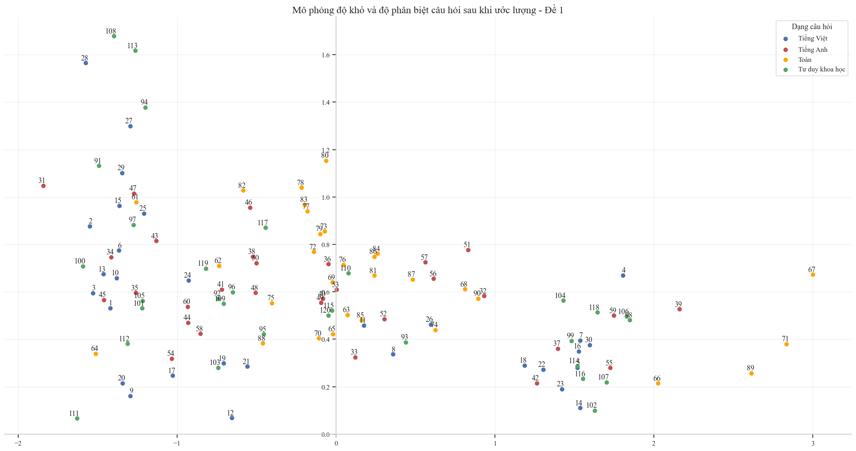
6
Phân tích theo IRT
Đề 1
10
DS111.Q12 |

Slide 12
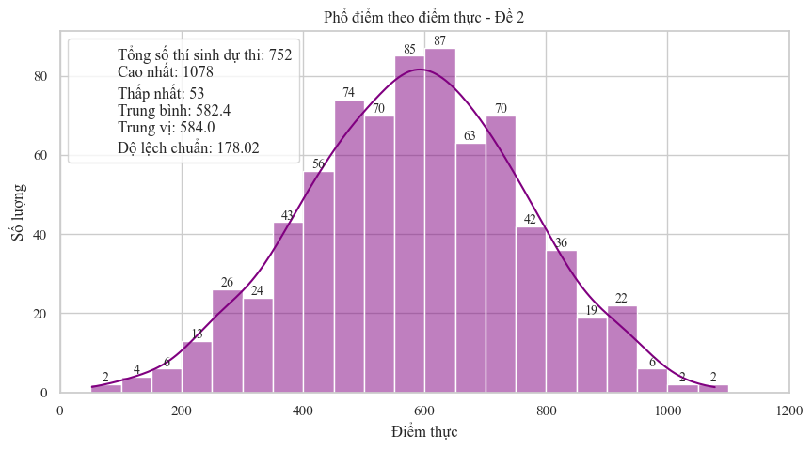
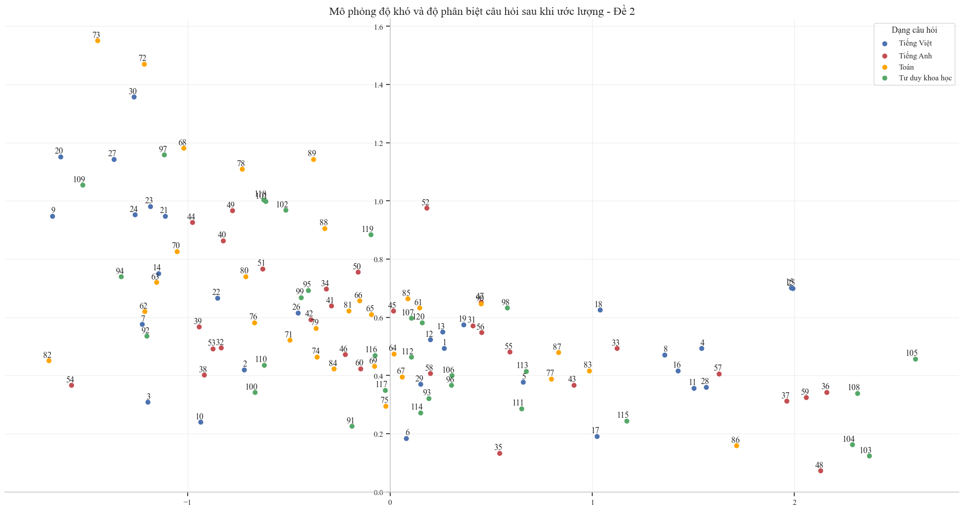
6
Phân tích theo IRT
Đề 2
11
DS111.Q12 |

Slide 13
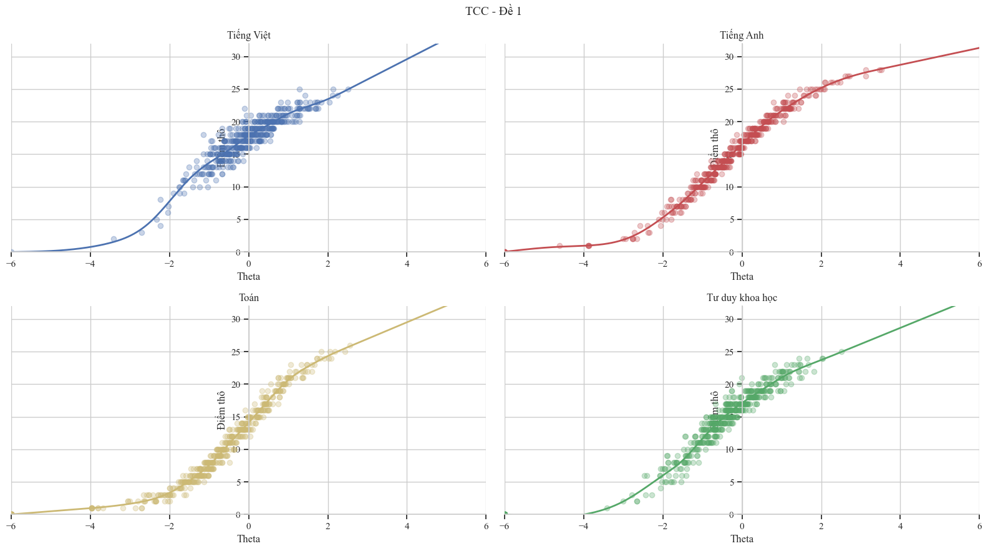
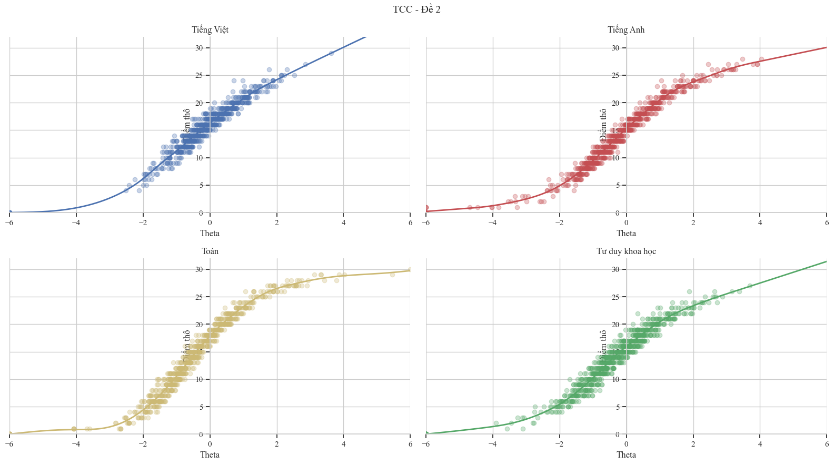
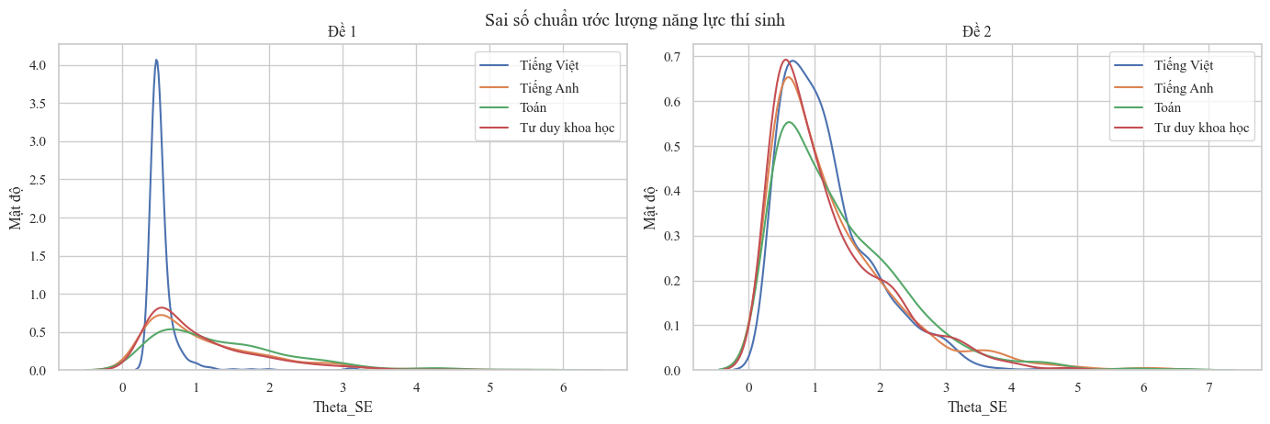
Đường cong đặc trưng bài thi
(Test Characteristic Curve)
Theta_SE
12
DS111.Q12 |

Slide 14
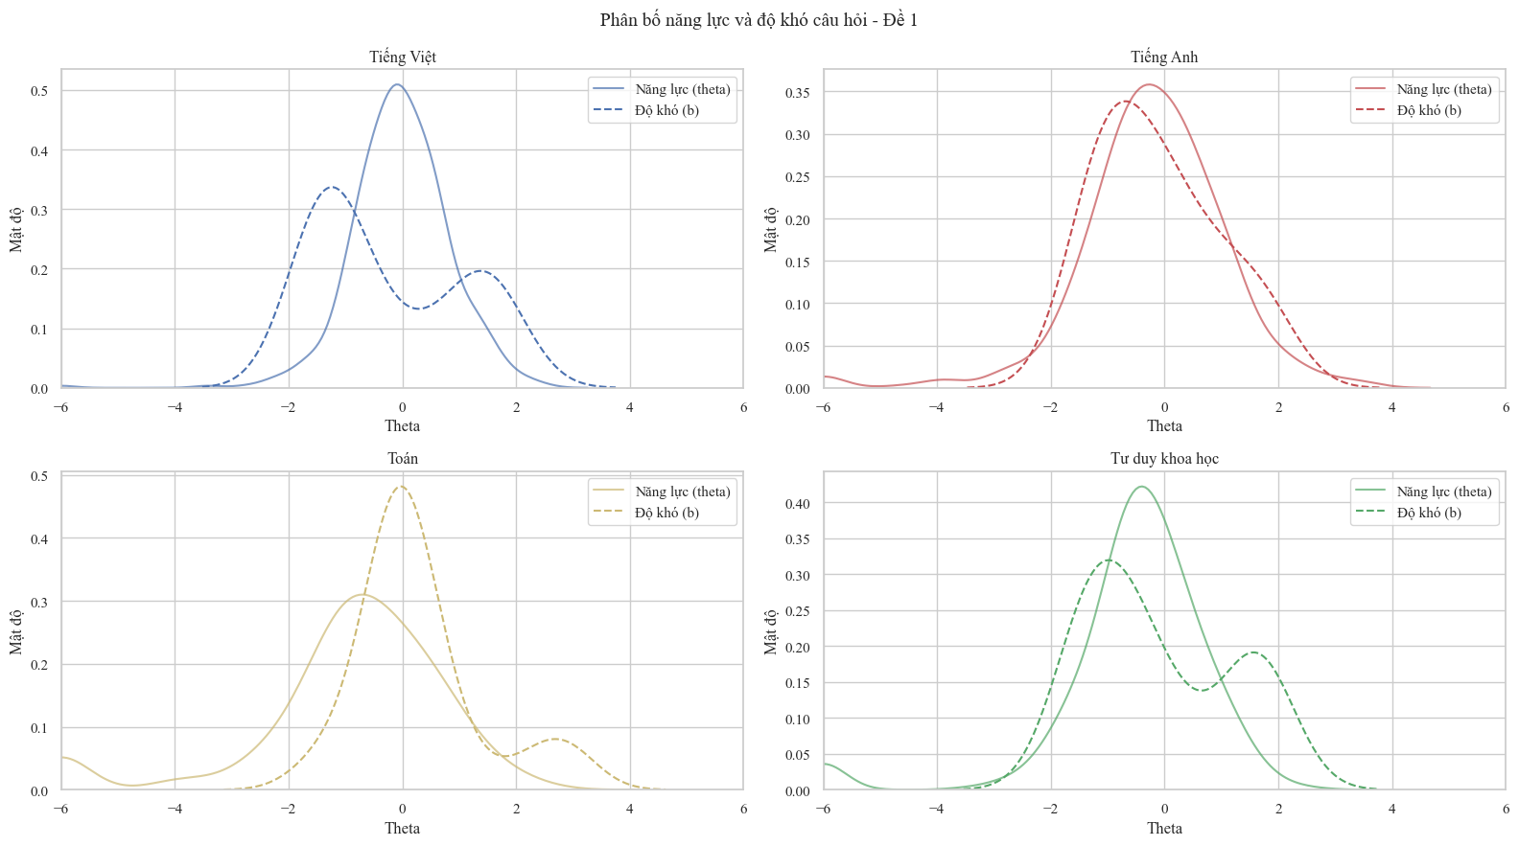
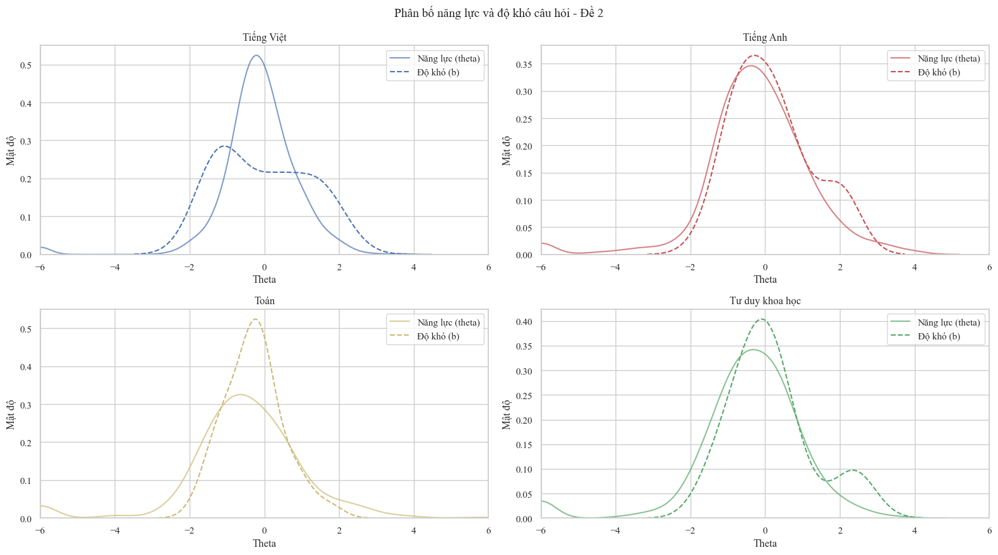
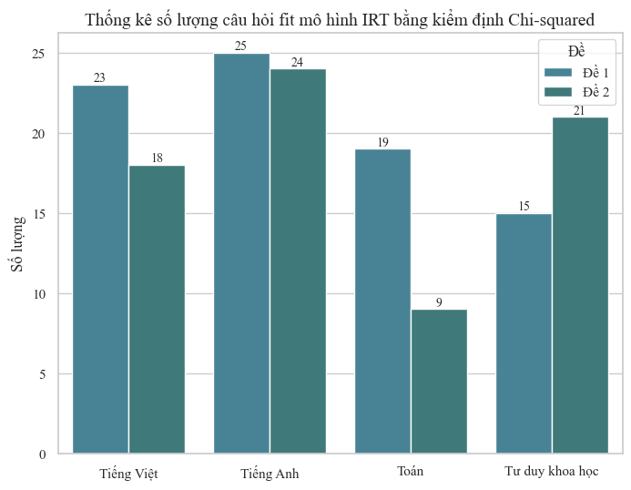
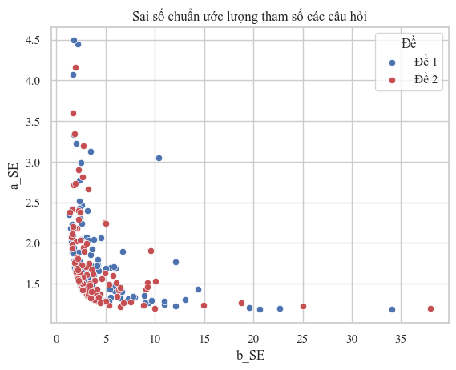
So sánh độ khó với năng lực
Khả năng phù hợp của câu hỏi với mô hình
13
DS111.Q12 |

Slide 15
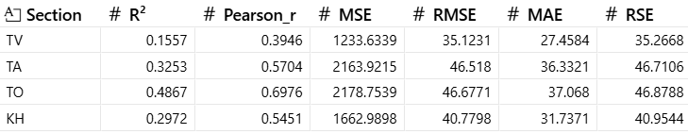
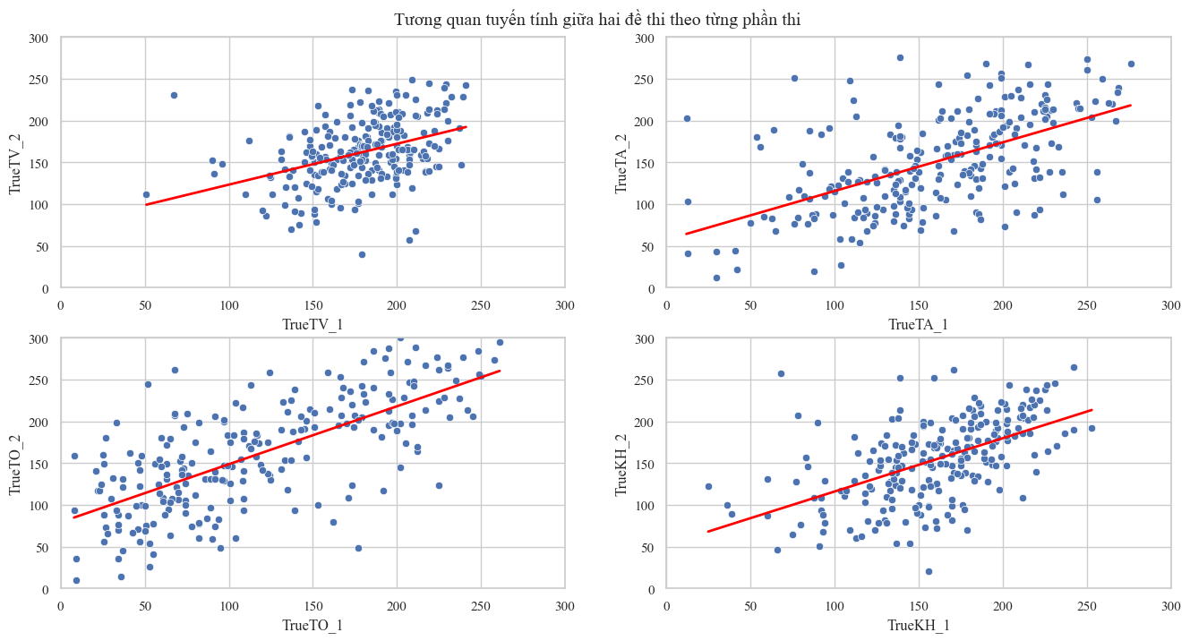
7
Phân tích tương quan
Tương quan điểm thực của những thí sinh tham gia cả hai đề thi
14
DS111.Q12 |

Slide 16
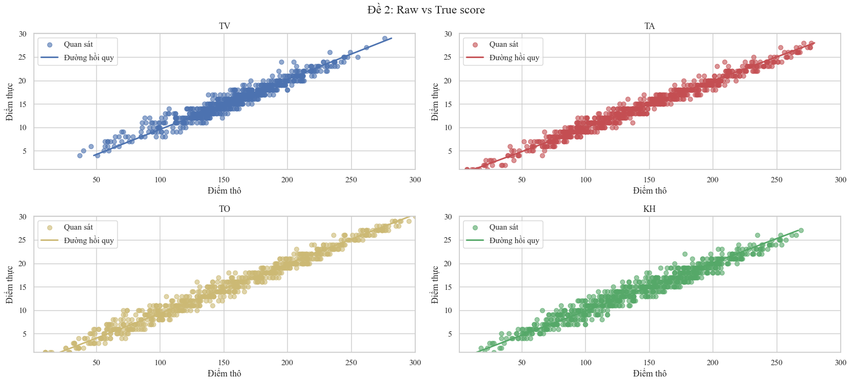
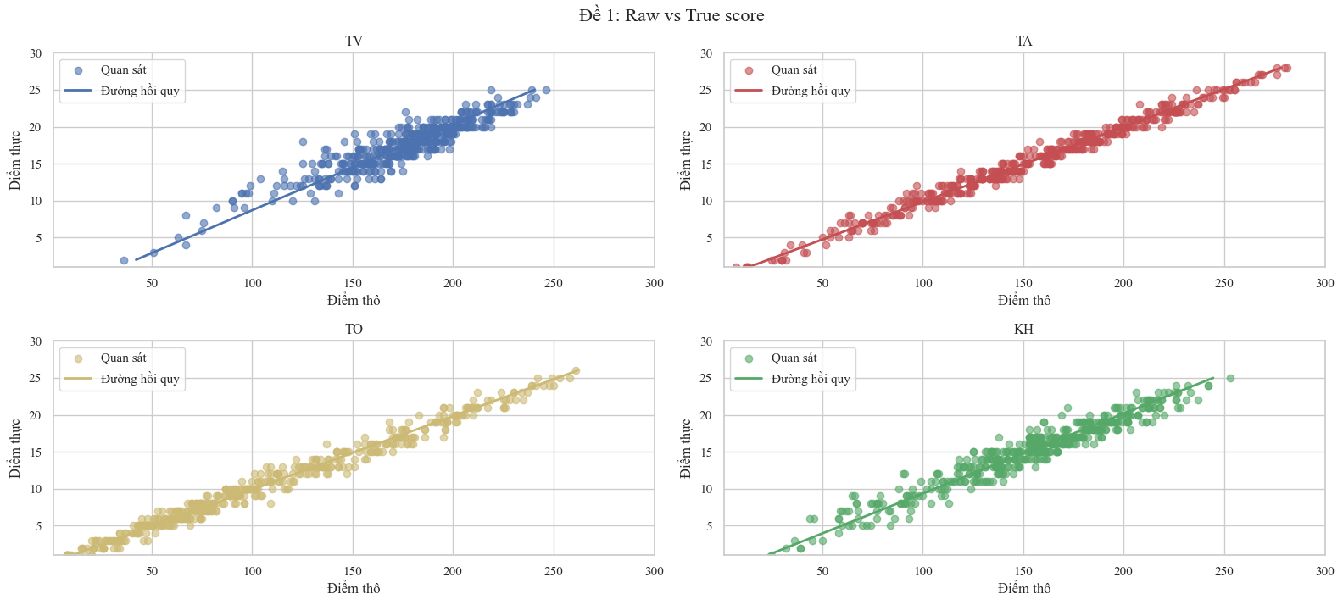
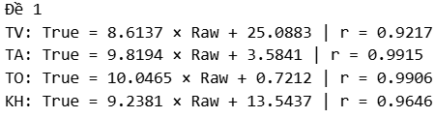
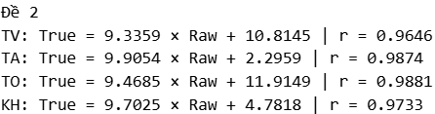
Tương quan giữa điểm thô và điểm thực và đề xuất công thức chuyển đổi cho từng phần thi của từng đề
15
DS111.Q12 |

Slide 17
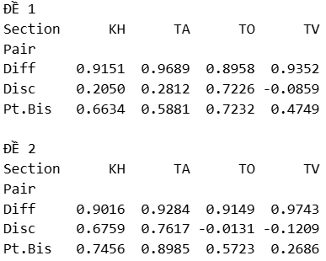
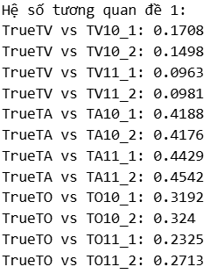
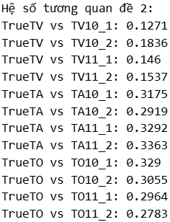
Tương quan giữa giá trị cổ điển và giá trị tham số ước lượng
Tương quan giữa kết quả học tập và kết quả thi thử
16
DS111.Q12 |

Slide 18
8
Kết luận
Kết quả:
Độ tin cậy của hai đề cao. Đề 2 “dễ hơn” và phân hoá tốt hơn đề 1.
Phần lớn các câu hỏi chất lượng tốt dù có nhiều câu misfit và SE cao.
Ước lượng năng lực học sinh tin cậy, SE thấp.
Có sự khác biệt giữa năng lực trong thi thử và thành tích học tập.
Hạn chế, khó khăn:
Khó phân tích.
Tốn thời gian thu thập.
Ước lượng tham số câu hỏi còn thiếu ổn định.
Dữ liệu thành tích học tập chưa bao quát.
17
DS111.Q12 |

Slide 19
THANK YOU
Q&A?
| DS111.Q12

